Slide 1

¡Les damos la bienvenida!
¿Comenzamos?
Notes:
Obligatoria para la primera clase (después no va).

Slide 2
Esta clase va a ser
grabada
Notes:
Colocar todas las clases.

Slide 3
Clase 16. DATA SCIENCE
Estudios de casos de
Modelos Analíticos I
Notes:
Obligatoria siempre

Slide 4

Objetivos de la clase
Analizar casos de éxito de la aplicación de la Ciencia de Datos en diferentes industrias.

Slide 5

¡Vamos a Kahoot!
Notes:
https://create.kahoot.it/details/3128218e-2805-43f4-a8b4-ef229d760580

Slide 6

MAPA DE CONCEPTOS
Mazda
Clustering
San Cristóbal
Detección de Fraudes
Casos de Éxito con Modelos Analíticos
Starbucks
IA e IoT
Como generar presentación ejecutiva
Caso Aplicado Empresa de Seguros

Slide 7
Casos de éxito con ciencia de datos
Notes:
Usar para los módulos más importantes de la clase, donde se introducen conceptos que se ven en varios slides. No hay que usarla para todos los módulos.

Slide 8
¿De que trata la ciencia de datos?
Sin dudas, la Ciencia de Datos es una disciplina transversal a múltiples industrias, como ser por ejemplo: Finanzas, Retail, Automotriz, Logística, Turismo, etc.
A lo largo de esta sesión, indagaremos sobre algunos Casos de Éxitos basados en diversas industrias de aplicación.
Existen múltiples definiciones al respecto. Sin embargo, elegimos esta definición para el desarrollo del curso 🧐

Slide 9

Para pensar
¿Cómo usarían modelos analíticos (aprendizaje supervisado y no supervisado) en empresas para la resolución de problemas de una compañía cervecera?
Contesta mediante el chat de Zoom
Notes:
“Para pensar”
¿Cómo crear encuestas de zoom? Disponible en este video.
El docente generará una encuesta de zoom para que los estudiantes respondan. Esto es una actividad de comprobación.
Sugerimos:
Utilizarlo antes del break para que los estudiantes puedan votar en la encuesta antes de ir al mismo.
Al regresar, mostrar los resultados a los estudiantes.
Si hay buena respuesta de este recurso, se recomienda utilizarlo de forma orgánica en más instancias de la clase.

Slide 10
Caso Mazda
Notes:
Usar para los subtemas de un módulo.

Slide 11

Mazda Motor Corporation
Mazda Motor Corporation es un fabricante de automóviles japonés, fundado en 1920, con sede principal en Hiroshima, y con plantas en las localidades de Hiroshima, Nishinoura, Nakanoseki y Miyoshi, Japón.
La organización implementó un algoritmo de Segmentación de Clientes, dentro de la aplicación del ámbito de estudio de la Ciencia de Datos.

Slide 12
¿De que trata la ciencia de datos?
Sin dudas, la Ciencia de Datos es una disciplina transversal a múltiples industrias, como ser por ejemplo: Finanzas, Retail, Automotriz, Logística, Turismo, etc.
A lo largo de esta sesión, indagaremos sobre algunos Casos de Éxitos basados en diversas industrias de aplicación.
Existen múltiples definiciones al respecto. Sin embargo, elegimos esta definición para el desarrollo del curso 🧐

Slide 13

Segmentación de clientes
Este tipo de algoritmo, en términos generales, busca encontrar grupos homogéneos de clientes que respondan de modo similar a determinadas estrategias de marketing.
Tradicionalmente la forma de crear estos segmentos, se basa en seleccionar atributos del perfil del cliente (geográficas, demográficas y socio-económicas habitualmente) para establecer ciertos parámetros de similitud.

Slide 14
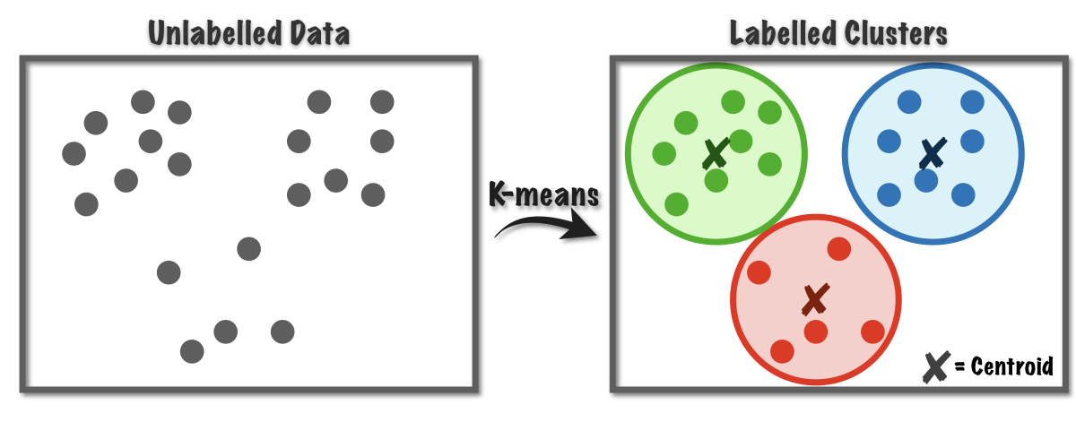
Algoritmos de Clustering
Los algoritmos de Clustering, permiten analizar cientos de variables de cualquier dimensión del buyer persona e incluirlos como atributos válidos para encontrar agrupaciones naturales de clientes.
En consecuencia, se busca que los grupos resultantes del análisis de clusterización sean homogéneos entre sí y diferenciados claramente de los otros clústeres que se generen.
Este tipo de algoritmo pertenece al Aprendizaje No Supervisado dentro del mundo del Machine Learning.

Slide 15

BigML
Mazda venía utilizando la Analítica Avanzada desde hace años, y tenía muy claro que su estrategia debía estar basada en una plataforma colaborativa que cubriera todas sus necesidades.
La herramienta que se utilizó fue BigML, que permite la creación de Modelos de Machine Learning auto - administrados o también conocidos como AutoML.

Slide 16
Segmentos Mazda
Una vez aplicados los más de 30 atributos para obtener la segmentación de los clientes de Mazda, el algoritmo identificó claramente 5 segmentos de clientes bien diferenciados.

Slide 17
Segmentos Mazda
1
2
3
Compradores jóvenes con poder adquisitivo medio con preferencias por el segmento sub medio.
Clientes con preferencia por la gama alta de la marca mostraban más interacción con el servicio de Posventa, siendo más exigentes en sus interacciones.
Clientes más jóvenes con coches del segmento más accesible de los vehículos de la marca.
Notes:
Usar para slides de texto con íconos. Sacar íconos de https://www.flaticon.com/

Slide 18
Segmentos Mazda
4
5
Clientes de un poder adquisitivo menor y con vehículos más antiguos de precio más asequible.
Es el menos numeroso. Son clientes jóvenes de poder adquisitivo medio pero con gran compromiso con la marca.
Notes:
Usar para slides de texto con íconos. Sacar íconos de https://www.flaticon.com/

Slide 19
Resultados
Con esta información disponible, el Departamento de Marketing de la empresa pudo orientar las campañas futuras de lanzamiento, adaptando las actividades de Marketing a cada uno de los segmentos y en especial a su público objetivo.

Slide 20
Para pensar
¿Qué otros casos exitosos de clustering conocen?¿Qué otros casos de éxito se les ocurren?
Contesta mediante el chat de Zoom
Notes:
“Para pensar”
¿Cómo crear encuestas de zoom? Disponible en este video.
El docente generará una encuesta de zoom para que los estudiantes respondan. Esto es una actividad de comprobación.
Sugerimos:
Utilizarlo antes del break para que los estudiantes puedan votar en la encuesta antes de ir al mismo.
Al regresar, mostrar los resultados a los estudiantes.
Si hay buena respuesta de este recurso, se recomienda utilizarlo de forma orgánica en más instancias de la clase.

Slide 21
Caso San Cristobal
Notes:
Usar para los subtemas de un módulo.

Slide 22
Caso San Cristóbal
A su vez, brinda un amplio portfolio de coberturas para individuos, productores agropecuarios, comercios, pymes y grandes empresas.
San Cristóbal Seguros, es una empresa Argentina nacida hace más de 80 años, con un origen mutualista. Hoy el Grupo San Cristóbal, asegura a más de 725.000 personas y cuenta con presencia física en Argentina y Uruguay.
La organización destaca por ser en una empresa líder, caracterizada por honrar sus acuerdos y generar un impacto positivo en la comunidad.

Slide 23

Detección de fraudes
La empresa desarrolló su propia plataforma de detección de fraudes para el mundo del seguro, estructurando una nueva unidad de Prevención, que emplea tecnología como Inteligencia Artificial, Machine Learning y Ciencia de Datos.
Como el campo de aplicación es tan amplio, se incorporaron especialistas en criminalística, agro, peritos, científicos de datos, entre otros, formándose un equipo multidisciplinario.

Slide 24
Para pensar
El Caso San Cristóbal ¿Se trata de aprendizaje supervisado o no supervisado? ¿Se trata de problemas de clasificación o de regresión?
Contesta mediante el chat de Zoom
Notes:
“Para pensar”
¿Cómo crear encuestas de zoom? Disponible en este video.
El docente generará una encuesta de zoom para que los estudiantes respondan. Esto es una actividad de comprobación.
Sugerimos:
Utilizarlo antes del break para que los estudiantes puedan votar en la encuesta antes de ir al mismo.
Al regresar, mostrar los resultados a los estudiantes.
Si hay buena respuesta de este recurso, se recomienda utilizarlo de forma orgánica en más instancias de la clase.

Slide 25
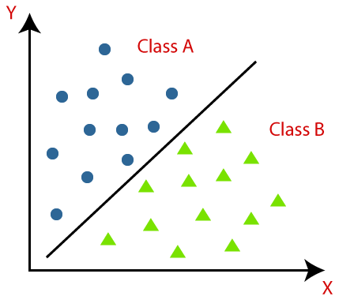
¿Qué se busca con el ML?
Discernir entre los casos reales y los posibles fraudes, lo cual genera un impacto directo en el negocio central de la compañía.
Resulta importante mencionar, que este tipo de algoritmo pertenece al Aprendizaje Supervisado modelos de Clasificación, donde se trata de clasificar la variable target: Fraude/No Fraude.

Slide 26
Pasos para detectar fraudes
1
2
Detección
Puede ser denunciado de forma manual por cualquier agente de la compañía o puede detectarlo directamente la herramienta de IA, gracias a sus "reglas" predefinidas y modelos predictivos.
Análisis
El equipo de analistas recibe los posibles casos y separa "la paja del trigo", para devolver al circuito de la compañía los falsos positivos o caso contrario, continuar con el proceso de investigación. (Este concepto se asocia a la Matriz de Confusión)
Notes:
Usar para slides de texto con gráfico de etapas/pasos.

Slide 27
Pasos para detectar fraudes
3
4
Investigación
La compañía conformó un equipo interno de investigación eficiente y profesional que se encarga de analizar a fondo los casos. Cabe destacar que cualquiera de las verticales de la compañía puede pasar por el proceso de análisis. El tiempo estimado de demora es de 24/48 hs.
Resolución
Luego de realizar el análisis correspondiente, el equipo toma la decisión de rechazar la denuncia y evaluar la factibilidad de iniciar la instancia judicial en caso de ser necesario.
Notes:
Usar para slides de texto con gráfico de etapas/pasos.

Slide 28
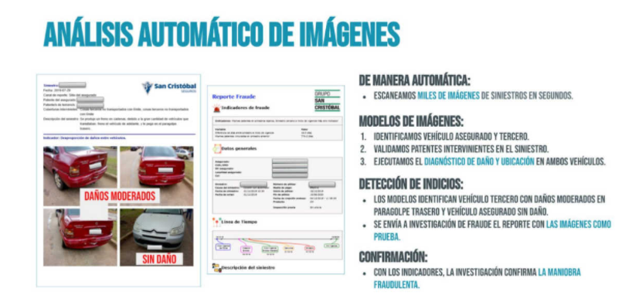
Análisis automático de imágenes
Como parte de estos modelos de detección, San Cristóbal cuenta con una plataforma de análisis de imágenes para vehículos siniestrados. De forma independiente, se encarga de catalogar las imágenes, la marca, color y patente, para luego identificar los daños.
Volviendo a la plataforma de San Cristóbal, en base a lo visto podríamos decir que se aplica el Deep Learning para el análisis de imágenes.

Slide 29
Para pensar
En el Análisis automático de Imágenes ¿Qué modelo de Análisis de Datos se implementa?
Contesta mediante el chat de Zoom
Notes:
“Para pensar”
¿Cómo crear encuestas de zoom? Disponible en este video.
El docente generará una encuesta de zoom para que los estudiantes respondan. Esto es una actividad de comprobación.
Sugerimos:
Utilizarlo antes del break para que los estudiantes puedan votar en la encuesta antes de ir al mismo.
Al regresar, mostrar los resultados a los estudiantes.
Si hay buena respuesta de este recurso, se recomienda utilizarlo de forma orgánica en más instancias de la clase.

Slide 30
Resultados
Gracias a la implementación del modelo de predicción de fraude y de cara al futuro, la compañía está explorando nuevas alternativas de uso para su plataforma, tal como el análisis de los vehículos a la hora de tomar un seguro, así como también para la liquidación de siniestros, optimizando notablemente la experiencia del usuario.

Slide 31
Caso Starbucks
Notes:
Usar para los subtemas de un módulo.

Slide 32

Caso Starbucks
Starbucks recopila enormes cantidades de datos de más de 100 millones de transacciones por semana. Cuenta con más de 30,000 tiendas en todo el mundo y realiza cerca de 100 millones de transacciones por semana. Esto le da una visión integral de lo que consumen y disfrutan sus clientes.

Slide 33

PARA RECORDAR
Contenido destacado
¿Cómo crees que se usan los datos de consumo? ¿Cómo impactan en la estrategia de posicionamiento en el mercado?
Veamos algunas tecnologías utilizadas para crear ventajas competitivas. 👉
Notes:
Usar para slides de sólo texto con el contenido más importante de la clase. En una presentación de 50 slides usar máximo 5 de estas.

Slide 34
Uso de IA e IoT
La forma en que Starbucks utiliza los datos y la tecnología moderna para obtener una ventaja competitiva es analizada por diversas empresas del mundo independiente del rubro de aplicación. Por ejemplo, la compañía es pionera en combinar sistemas de fidelización, tarjetas de pago y aplicaciones móviles, etc.
Todos los ejemplos que mencionaremos a continuación, junto con tecnologías como AI, Data Science, IoT y la nube, le permiten a la organización alcanzar los siguientes objetivos:

Slide 35
Para pensar
En el caso Starbucks ¿Se podría implementar K-Nearest Neighbor? ¿Se pueden aplicar reglas de asociación? ¿Qué algoritmo usarías?
Contesta mediante el chat de Zoom
Notes:
“Para pensar”
¿Cómo crear encuestas de zoom? Disponible en este video.
El docente generará una encuesta de zoom para que los estudiantes respondan. Esto es una actividad de comprobación.
Sugerimos:
Utilizarlo antes del break para que los estudiantes puedan votar en la encuesta antes de ir al mismo.
Al regresar, mostrar los resultados a los estudiantes.
Si hay buena respuesta de este recurso, se recomienda utilizarlo de forma orgánica en más instancias de la clase.

Slide 36

Objetivos de IA e IoT
Dirigirse a clientes con promociones y ofertas personalizadas.
Desarrollo de productos orientados a las necesidades de los clientes y usuarios.
Planificación inmobiliaria sofisticada.
Creación dinámica de menú y ajustes.
Mantenimiento optimizado de las maquinarias de la compañía.

Slide 37

Promociones Personalizadas
Conocer las preferencias individuales de los pedidos de los clientes y los patrones de compra le permite a Starbucks enviar ofertas personalizadas con mayor probabilidad de ser relevantes.
Se siguen ofreciendo campañas masivas convencionales, pero directamente a cada consumidor en el segmento objetivo.
Estos pueden incluir bebidas frías en días calurosos, lanzamientos de productos o menús de temporada.

Slide 38

2. Productos orientados a las necesidades
El uso de los datos de clientes en el desarrollo de su gama de productos le permite a la compañía crear productos y servicios que sus “Clientes amen”
Por ejemplo, hace más de 15 años surgió la idea de introducir bebidas con sabor a calabaza en Halloween.
Esto se ha convertido en una gama completa de productos globales inspirados en calabazas.

Slide 39

3. Planificación inmobiliaria sofisticada
Planear dónde abrir una tienda Starbucks es ahora un complejo análisis de datos, donde se incluyen factores asociados a la población, niveles de ingresos, tráfico, presencia de competidores, etc.
El sistema también considera la ubicación de las tiendas existentes de Starbucks y se basa en gran parte en el uso de datos geo-referenciados a través de los sistemas SIG (Sistemas de Información Geoespacial).

Slide 40

4. Menús dinámicos
La forma en que Starbucks utiliza los datos le permite que pueda realizar revisiones basadas en el cliente, la ubicación y la hora. Esto en consecuencia, afecta a productos, promociones y precios. Incluso, también es factible impulsar productos seleccionados según las circunstancias locales, como el clima o la hora del día.

Slide 41

5. Mantenimiento optimizado
Gracias a la analítica de datos, es posible identificar de manera proactiva potenciales averías en las maquinarias de la empresa, de tal forma de realizar mantenimientos preventivos evitando costos y gastos para la organización.

Slide 42
☕
Break
¡10 minutos y volvemos!
Notes:
Obligatoria siempre. A la hora del Break, entre 5 y 10 minutos. Considerar ubicar este espacio en un momento adecuado de la clase. Al volver, mostrar los resultados de la pregunta del anterior slide y generar un breve intercambio.

Slide 43
Caso Empresa Seguros
Notes:
Usar para los subtemas de un módulo.

Slide 44

Ejemplo en vivo
¿Alguna vez han imaginado como una compañía de seguros establece si una reclamación es real o fraude?
Estudiaremos un caso real aplicado donde podremos ver el uso de del Aprendizaje No Supervisado (K-means)
Utilizaremos el notebook Clase_16.ipynb dentro de la carpeta de clase.
Notes:
“Ejemplo en vivo”
El docente realizará una tarea compartiendo la pantalla en vivo. Se centrará en los pasos y los aspectos a tener en cuenta.

Slide 45
Fases importantes para la
resolución de Casos en DS
1
2
3
4
5
Definición de objetivo
Contexto comercial
Problema comercial
Contexto
analítico
Exploración
de datos (EDA)
Notes:
Usar para slides de texto con gráfico de etapas/pasos.

Slide 46
Fases importantes para la
resolución de Casos en DS
6
7
8
9
10
Data
Engineering
Selección del algoritmo apropiado
Desarrollo de algoritmo
Interpretación
Conclusiones
Notes:
Usar para slides de texto con gráfico de etapas/pasos.

Slide 47
Definición de objetivo
¿Podemos detectar patrones entre consumidores específicos para identificar posibles fraudes?
Definir el objetivo es una de las etapas más importantes porque es donde decidimos que queremos hacer

Slide 48
2. Contexto comercial
Trabaja para el equipo de fraude en una gran compañía de seguros que se ocupa de emitir pólizas de seguro para varios tipos de reclamos, tanto para individuos como para empresas.
Las pólizas que se emiten se controlan y cualquier reclamo presentado se examina y evalúa para determinar la legitimidad y la aprobación final para el pago por parte de la compañía de seguros.
Sin embargo, muchas personas intentan aprovecharse, presentando reclamos con falsos pretextos para obtener ingresos adicionales. Es función del equipo de fraude determinar qué reclamos presentados deben aprobarse y cuáles deben rechazarse.

Slide 49
3. Problema comercial
Su tarea es responder la siguiente pregunta:
¿Existen patrones particulares en los grupos de reclamos presentados que puedan ser indicativos de fraude?

Slide 50
4. Contexto analítico
El equipo de contabilidad le ha proporcionado datos sobre todas las reclamaciones recientes realizadas por 1000 personas.
Los siguientes datos no estarán etiquetados; es decir, no hay una variable que nos diga cuáles de estas afirmaciones son fraudulentas o no. En su lugar, debemos utilizar modelos de agrupamiento para abordar este problema de aprendizaje no supervisado.

Slide 51
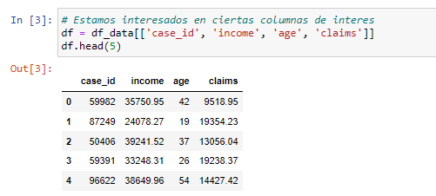
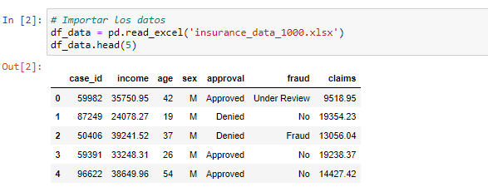
Ejemplo

Slide 52
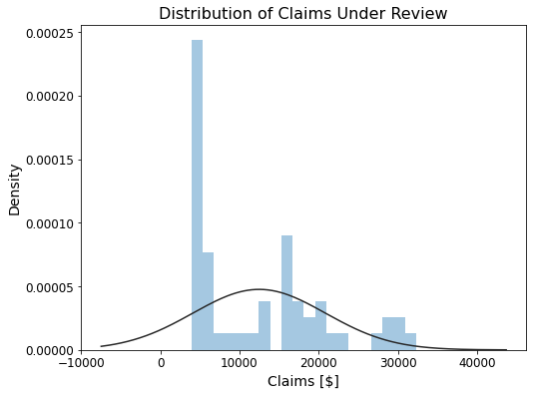
5. Exploratory Data Analysis (EDA)
Parece que hay tres conjuntos de picos para los montos de las reclamaciones.
Intentemos ver algunos diagramas de dispersión en 2D de claims frente a income e income frente a age para la población de muestra, para obtener más información sobre lo que está sucediendo.

Slide 53
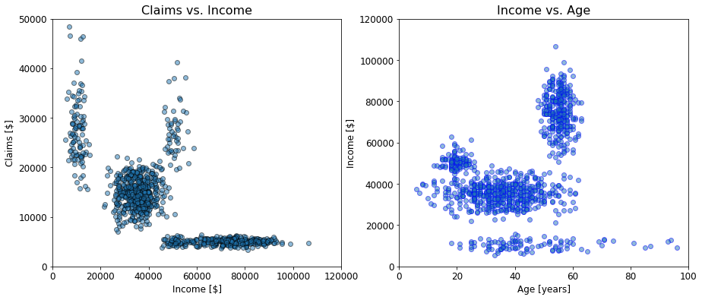
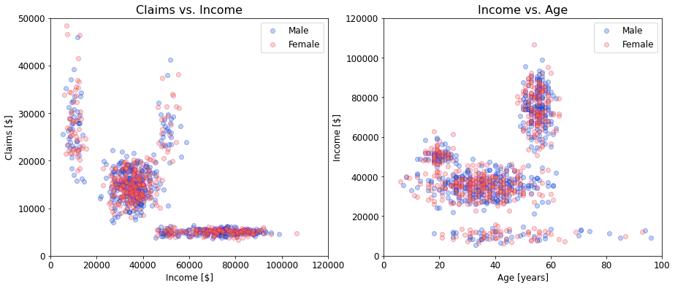
Ejemplo
También podemos estratificar nuestros datos por género antes de realizar las visualizaciones anteriores:

Slide 54
Ejemplo
Grupo gigante de reclamos alrededor del rango de ingresos de $30,000-$40,000 (Valores típicos de ingreso)
Una franja de reclamaciones entre $50.000- $100,000 que valen $5.000 aproximadamente. No está claro exactamente qué son, pero podrían ser cosas cotidianas con las que las personas más pudientes pueden lidiar (por ejemplo, reclamos por accidentes automovilísticos).
Franja de reclamos por al menos $20,000 entre las personas que ganan solo $ 10,000, lo cual es inusual y bien puede consistir en reclamos fraudulentos.
No parece haber grandes diferencias en las distribuciones basadas en el género; sin embargo, las gráficas muestran algunos grupos claros.

Slide 55
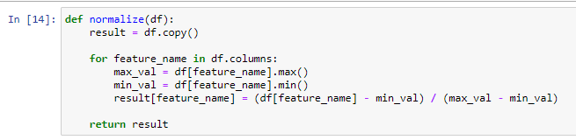
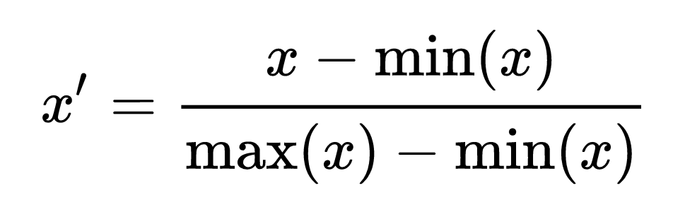
6. Data Engineering (Min Max Scaling)

Slide 56
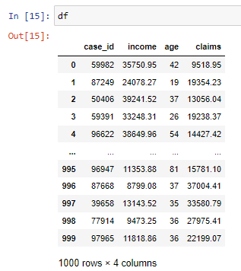
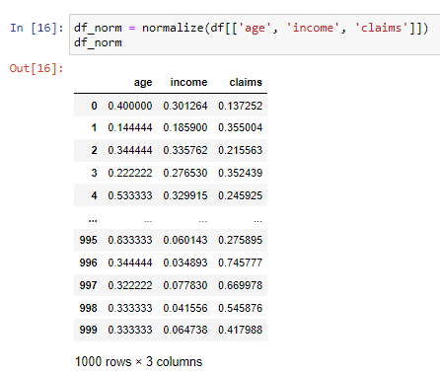
6. Data Engineering (Min Max Scaling)

Slide 57
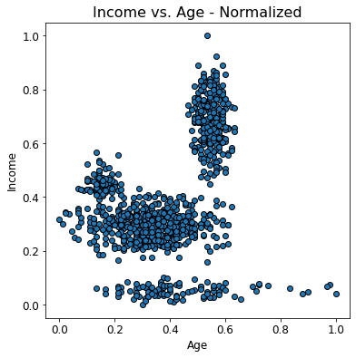
Ejemplo
El método usado transforma los datos de tal manera que la magnitud de todas las características sea aproximadamente similar. Sin embargo, puede haber un método de escalado diferente que permita que el clustering de k-means funcione mejor. La mejor elección de método de escala depende de los datos específicos proporcionados.

Slide 58
Ejemplo

Slide 59
7. Selección del algoritmo apropiado (k-means)
Este algoritmo separa el conjunto de datos dado en k grupos que minimizan la suma de los cuadrados de distancias entre cada par de puntos en el grupo.
El científico de datos debe preseleccionar el valor de k, que puede requerir un análisis previo para determinarlo.

Slide 60
Pasos
Inicialización: Se debe seleccionar k puntos (no necesariamente ninguno de los puntos de datos, solo puntos en el mismo espacio dimensional) como los centroides "iniciales".
Asignación: Cada punto de datos se asigna al grupo correspondiente al centroide más cercano a sí mismo (generalmente basado en la distancia euclidiana estándar).
Actualización: Una vez que se han asignado todos los puntos de datos a sus respectivos grupos, se calcula un nuevo centroide para cada grupo tomando la media de todos los puntos en ese grupo.
Luego, se repiten los pasos 2 y 3 hasta que los grupos ya no cambien.

Slide 61
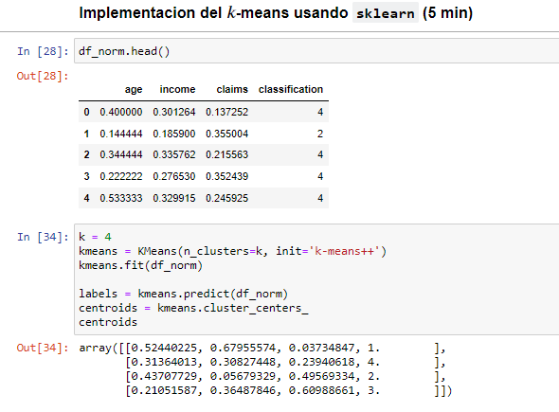
8. Desarrollo del algoritmo

Slide 62
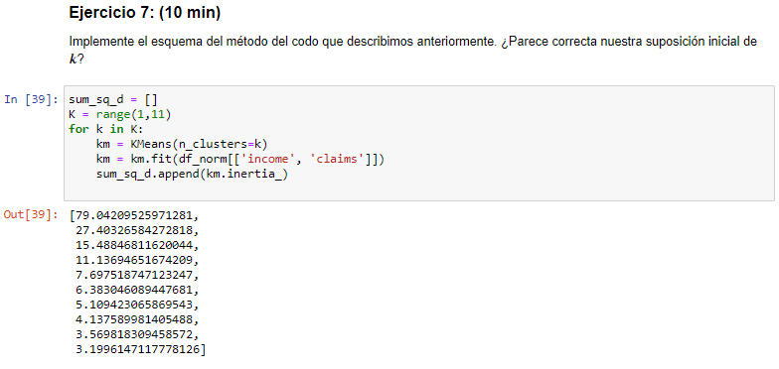
Ejemplo
Aunque el análisis visual sugiere que k=4 es el valor óptimo, es una buena práctica verificar esto cuantitativamente. Esto es especialmente importante cuando se agrupan datos que no se pueden visualizar fácilmente, un hecho común con datos multidimensionales complejos.

Slide 63
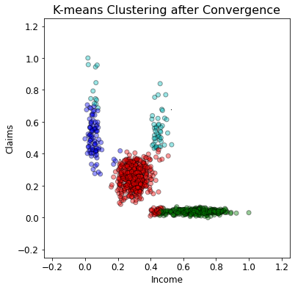
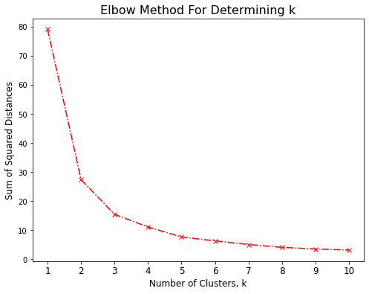
Ejemplo

Slide 64
9. Interpretación de resultados
El primero son aquellos con ingresos altos y reclamos bajos, que probablemente sean reclamos ordinarios hechos por familias acomodadas. Es muy probable que estos no sean fraudulentos y que la empresa los acepte.
El segundo son los ingresos moderados con valores de reclamación moderados. Estos son bastante abundantes y podrían ser elementos cotidianos como reclamos de automóviles. Lo más probable es que debamos aceptarlos.

Slide 65
9. Interpretación de resultados
El tercero son los ingresos moderados y las altas reclamaciones. Esto podría ser plausible si es algo que las personas de ingresos medios necesitan pero que no siempre pueden pagar, como ciertas declaraciones de propiedades saludables. Así que probablemente deberíamos investigar esto más a fondo.
La última categoría es la de ingresos bajos pero reclamaciones muy elevadas. Estos claramente no son asequibles y, con la excepción de algo como las declaraciones de propiedades saludables, bien podrían ser intentos de obtener efectivo gratis. Lo más probable es que los rechacemos.

Slide 66
¿Algunas desventajas del k-means?

Slide 67
Deficiencias potenciales
El algoritmo k-means da más peso a los clústeres más grandes, ya que intenta minimizar la variación intra-clúster, por lo que en los casos en los que los clústeres no tienen naturalmente el mismo tamaño, esto podría resultar en resultados sesgados.
No necesariamente converge de forma uniforme o rápida, por lo que la elección de los puntos iniciales es sumamente importante. Este grado de dependencia no es necesariamente el ideal.
Los valores atípicos pueden influir en gran medida en los datos y las medias del grupo, a menos que se cumpla una alternativa.

Slide 68
10. Conclusiones
En este caso, dividimos con éxito el conjunto de datos en 4 grupos separados y validamos nuestra intuición basada en la agrupación de kmeans.
Aprendimos que hay muchos supuestos incorporados en la agrupación de k-means (es decir, la elección de la métrica de distancia, la normalización y k) y que esto no se puede automatizar fácilmente, ya que estas opciones dependen del conjunto de datos particular en mano.
Una vez que se han identificado los grupos individuales, la compañía de seguros ahora puede determinar qué reclamos investigar más a fondo o considerar de inmediato como fraudulentos en función de algunos criterios adicionales.

Slide 69
¡Para llevar!
En este caso, presentamos los conceptos de técnicas de aprendizaje no supervisado y agrupación. En particular, discutimos el algoritmo k-means y su funcionamiento interno. Hicimos esto para:
Visualización de un conjunto de datos para generar posibles agrupaciones en nuestros datos
Presentamos el concepto de k-means y cómo funciona el algoritmo
Alterar los datos para que se ajusten a los errores del algoritmo
Validamos nuestra hipótesis inicial de los clusters en los datos mediante la implementación del algoritmo
La agrupación es una poderosa herramienta de aprendizaje no supervisada para investigar datos no etiquetados, particularmente para determinar patrones que no se conocían o entendían previamente. En el caso de grandes conjuntos de datos, se pueden identificar relaciones muy complejas entre grupos de puntos de datos individuales que posiblemente no se podrían hacer a través del ojo humano.

Slide 70
¡Para llevar!
Si bien esta es una buena técnica para datos de baja dimensión, k-means es susceptible a un rendimiento deficiente en dimensiones más altas, como muchos algoritmos de aprendizaje automático. En dimensiones más altas, primero se realizan técnicas más avanzadas, como t-SNE, para reducir el número de dimensiones antes de agrupar. Finalmente, k-means es solo uno de los muchos algoritmos de agrupamiento. Los desarrollos modernos incluyen los algoritmos DBSCAN y OPTICS.

Slide 71
Armado de la presentación ejecutiva
Notes:
Usar para los módulos más importantes de la clase, donde se introducen conceptos que se ven en varios slides. No hay que usarla para todos los módulos.

Slide 72
¡A tomar nota!
Notes:
Usar para los subtemas de un módulo.

Slide 73
Puntos importantes
Hook (Punto de enlace): Presente su propuesta de valor y comience con su conclusión. Hágales saber el retorno de la inversión (ROI) y el impacto en el resultado final desde el principio, para que se sienten y se den cuenta. Tenemos 30 segundos de atención. Algunas sugerencias:
Sorprender con estadísticas interesantes.
Usa el humor. Aligera el estado de ánimo.
Haz preguntas retóricas. Hace que la audiencia piense sin necesidad de responder.
Utilizar una cita inspiradora.
Introducción: Simple, quién es y por qué está allí. Dedicar la menor cantidad de tiempo posible a presentarse a uno mismo y sumar la información relevante que agregue contexto.

Slide 74
Puntos importantes
Situación actual: Explique dónde está el cliente. Presentar desafíos, por qué ocurren y el impacto que tienen. Hablar en torno a métricas e indicadores clave de rendimiento que sean importantes para la audiencia.
Evidencia: Sea selectivo y elija un conjunto de datos que llame su atención. ¿Qué has descubierto que necesitan saber? ¿Qué significan los datos?
Pensar en preguntas como: ¿Qué datos usaste? ¿Cómo lo calculaste? ¿Cómo lo medimos? ¿Tiene estudios de caso o testimonios para demostrar el éxito anterior?
Nuevas oportunidades: ¿Cómo se puede resolver el problema o ayudarlos a hacerlo aún mejor? Analice las oportunidades que ha identificado, incluidas las posibles ventajas. Considerar el riesgo potencial y cualquier estrategia que tenga para mitigarlos.

Slide 75
Puntos importantes
Alternativas: Hacer saber que ha considerado otras opciones, cuáles eran y por qué no son la opción correcta. Dos puntos importantes: a) Qué opciones consideraron en el análisis, b) Cuál opción se eligió justificando el por qué.
¿Podría ser un buen lugar para hablar sobre lo que sucede si no hacen nada?
Recomendaciones: ¿Cuál de sus opciones sugiere que sea el mejor curso de acción y por qué? Sea definitivo y tenga un punto de vista. Ser claro en los plazos para los que verán un retorno.
Próximos pasos: Dé una explicación sobre cuándo y cómo hará que esto suceda y los próximos pasos, incluido todo lo que necesite de su audiencia. Guardar los detalles.
El gran final: Cerrar la historia y dejarlos inspirados y obligados a actuar e interesarse por la idea transmitida.

Slide 76

Actividad colaborativa
Checkpoint Proyectos Finales
Analizaremos el siguiente proyecto en el siguiente link: Aerolíneas DS, con el fin de determinar la validez de Abstracto, Introducción, Contexto Político y empresarial
Discutiremos en el final de la actividad los resultados obtenidos
Duración: 30 minutos Realizaremos la actividad en grupos de 2-3 personas
Notes:
ACTIVIDAD que se puede llevar a cabo en formato “Breakout Rooms”
Para el profesor:
Crear breakout rooms para los equipos. De no saber cómo, favor de revisar el siguiente tutorial:
En PPT: https://docs.google.com/presentation/d/1vieCGzAPuYf5vWsu8Xgbn_2Ax4QNLnXO/edit?usp=sharing&ouid=103396586770751045195&rtpof=true&sd=true
En video: https://www.youtube.com/watch?v=PJL8iYTIY3E&feature=youtu.be
Se recomienda que los equipos sean de números pares, máximo 4 participantes por equipo y de así requerirse, ser acompañados por un tutor.

Slide 77
ACTIVIDAD COLABORATIVA
Acuerdos
Presencia
Participar y “estar” en la clase, que tu alrededor no te distraiga
Escucha activa
Escuchar más allá de lo que la persona está expresando directamente
Apertura al aprendizaje
Siempre, pero siempre puedes seguir aprendiendo. Compartir el conocimiento es válido, la construcción colaborativa es la propuesta.
Todas las voces
Escuchar a todos, todos podemos reflexionar. Dejar el espacio para que todos podamos participar.

Slide 78
ACTIVIDAD COLABORATIVA
Checkpoint Proyectos Finales
Consigna: Analizaremos el siguiente proyecto disponible en el siguiente link: Aerolíneas DS
Analizar las secciones: Contexto empresarial, Problema comercial, Contexto analitico e identificar fortalezas y debilidades
Verificar si las gráficas generadas permiten dar respuesta parcial o total a las preguntas generadas
Luego de esto discutiremos sobre los proyectos finales de cada grupo en el break out rooms, resolveremos dudas en el desarrollo de las etapas: Delimitación y definición de problema, Data Acquisition, Data Wrangling, Exploratory Data Analysis
NOTA: usaremos los breakouts rooms. El tutor/a tendrá el rol de facilitador/a.

Slide 79
¿Preguntas?

Slide 80

MATERIAL AMPLIADO
Recursos multimedia
Machine Learning made beautifully simple for everyone | BigML.com
Clustering, análisis de segmentos de clientes: Caso de éxito para Mazda | cleverdata.io
Se acabaron las estafas: así funciona la herramienta para la detección temprana de fraudes de San Cristóbal | iprofesional.com
Starbucks no es un negocio de café: es una empresa de tecnología de datos | brita.mx
Disponible en nuestro repositorio.

Slide 81
CLASE N°16
Glosario
Definición de objetivo: fase 1 en la resolución de Casos en DS donde se establece los límites del problema y el alcance del proyecto
Contexto comercial: fase 2 en la resolución de casos en DS donde se hace la introducción al problema
Problema comercial: fase 3 en la resolución de casos en DS donde se delimita el problema a resolver
Contexto analitico: fase 2 en la resolución de casos en DS donde se establece que datos ayudaran a resolver el problema comercial
EDA: fase 5 en la resolución de casos en DS donde se obtienen insights por medio de visualizaciones
Data Engineering: fase 6 en la resolución de casos en DS donde se resuelven problemas asociados a outliers, nulos y selección de variables
Selección y desarrollo de algoritmo: fases 7, 8 y 9 donde se elige el algoritmo para resolver el problema y posteriormente se implementa
Despliegue de algoritmo: fases final en casos de DS donde se entrega un producto utilizable para el beneficio de un consumidor final (e.g aplicación, Dashboard, reportes automáticos)

Slide 82
Resumen
de la clase hoy
Casos de Éxitos: Mazda, San Cristóbal Seguros y Starbucks. Caso Empresa de Seguros. Creación de presentación ejecutiva

Slide 83

Notes:
Todas las clases

